Slide 1
Systematische Betrachtung ausgewählter Workflow-Management-Systeme für HPC-Umgebungen
BACHELORARBEIT
Anas Tahiri
Johannes Gutenberg-Universität Mainz
Gutachter: Prof. Dr. Sarah Neuwirth und Prof. Dr. Nicolai Kuntze
Betreuung: Niklas Bartelheimer und Zhaobin Zhu
Kolloquium · 10. September 2026

Slide 2
Überblick
01 Motivation und Fragestellung
02 Methodik
03 Modellierung und Ausführung der WMS
04 Praktische Untersuchung und Ergebnisse
05 Forschungsfragen und Fazit
2

Slide 3
Ein wissenschaftlicher Workflow verbindet mehrere Rechenschritte zu einem gemeinsamen Ablauf.
B
Eingabe
Ausgabe
Rechenschritt
A
C
D
Baustein: ein einzelner Rechenschritt
Mehrere verbundene Rechenschritte bilden einen Workflow
Wissenschaftlicher Workflow: verbindet Rechenschritte mit gemeinsamem Forschungsziel
Mehr Schritte und Abhängigkeiten → höherer Koordinationsaufwand → Workflow-Management-Systeme
Motivation
Methodik
Systeme
Untersuchung
Fazit
3

Slide 4
Warum Workflow-Management-Systeme im HPC?
Workflow-Management-System
Orchestriert die Ausführung des Workflows
Planung
Koordination
Datenübertragung
Überwachung
HPC-Umgebung
Rechen- und datenintensive wissenschaftliche Workflows können von HPC-Ressourcen profitieren.
Beispiele: Simulationen · Machine Learning · Bioinformatik
Ressourcenverwaltung
z. B. durch Slurm
WMS müssen in diese Ausführungsumgebung integriert werden.
Kein einzelnes WMS eignet sich gleichermaßen für alle Workflows und Ausführungsumgebungen.
Wie unterscheiden sich WMS in Modellierung, Laufzeitverhalten und HPC-Einsatz?
Motivation
Methodik
Systeme
Untersuchung
Fazit
4

Slide 5
Ziel und Forschungsfragen
ZIEL DER ARBEIT
Systematischer Vergleich ausgewählter Workflow-Management-Systeme hinsichtlich Modellierung, Laufzeitverhalten und Einsatz in einer HPC-Umgebung
F1 · MODELLIERUNG
Wie unterscheiden sich die Systeme bei der Umsetzung eines Pipeline und Scatter-Gather Musters?
F2 · LAUFZEITVERHALTEN
Welches Laufzeitverhalten zeigen die Systeme bei der Ausführung dieser Workflows?
Makespan · Overhead · Übergangslatenz · Startspreizung
F3 · HPC-EINSATZ
Wie lassen sich die Systeme auf einem Slurm-basierten HPC-System betreiben und wie setzen sich dort die Laufzeiten zusammen?
F4 · EINORDNUNG
Für welche Arten von Workflows und Anwendungsfällen erscheinen die einzelnen Systeme besonders geeignet?
Motivation
Methodik
Systeme
Untersuchung
Fazit
5

Slide 6



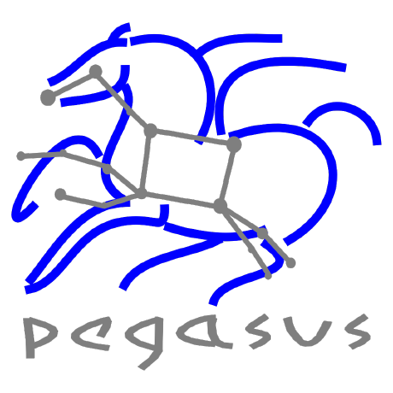

Betrachtete Workflow-Management-Systeme
Nextflow
StreamFlow
Merlin
Pegasus
AiiDA
Unterschiedliche Ansätze in Anwendungskontext, Workflow-Beschreibung und Systemarchitektur
Logoquellen: siehe Quellenverzeichnis
Motivation
Methodik
Systeme
Untersuchung
Fazit
6

Slide 7
Zweistufiges Untersuchungsdesign
LOKALE UNTERSUCHUNG
Alle fünf Systeme
Qualitativer Vergleich
Quantitative Messungen
MOGON / HPC
Vier Systeme
Nextflow · StreamFlow · Merlin · AiiDA
Bereitstellung und Betrieb unter Slurm
Untersuchung des regulären Slurm-Betriebs
Quantitative Messungen auf dedizierter Ressource
Motivation
Methodik
Systeme
Untersuchung
Fazit
7

Slide 8
Gemeinsame Benchmark-Workflows
PIPELINE
SCATTER-GATHER
generate_input
generate_input
preprocess
preprocess
compute
split
postprocess
compute₁
compute₂
···
compute_{n}
aggregate
postprocess
Sequenzielle Verarbeitung
Parallele Verarbeitung mit anschließender Zusammenführung
Rechenlast: kurz · mittel · lang
Rechenlast: kurz· mittel · lang
Teilstücke: 1 · 2 · 4
Gleiche Rechenlogik in allen fünf Systemen
Motivation
Methodik
Systeme
Untersuchung
Fazit
8

Slide 9
Messmethodik
WORKFLOW-MAKESPAN
WMS-OVERHEAD
Workflow-Start
Workflow-Ende
ohne WMS
mit WMS
Makespan
Overhead
Gesamtlaufzeit des Workflows
Vergleich mit Referenz ohne WMS
Zusätzliche Laufzeit durch WMS-Ausführung
ÜBERGANGSLATENZ
STARTSPREIZUNG
compute_{1–4}
A
B
Übergangslatenz
Startspreizung
Ende eines Schritts → Start des nächsten
Erster → letzter Start paralleler Instanzen
Instrumentierung: Start-/Endzeitstempel in den Payload-Skripten
Wiederholungen: kurz 5× · mittel 5× · lang 3×
Motivation
Methodik
Systeme
Untersuchung
Fazit
9

Slide 10
Modellierung des Scatter-Gather-Musters
SCATTER-GATHER-AUSSCHNITT
compute₁
split
compute₂
aggregate
···
compute_{n}
PARALLELISIERUNG UND ZUSAMMENFÜHRUNG JE SYSTEM
Nextflow
StreamFlow
Merlin
Pegasus
AiiDA
PARALLELISIERUNG
PARALLELISIERUNG
PARALLELISIERUNG
PARALLELISIERUNG
PARALLELISIERUNG
Teilstücke über flatten
CWL scatter
Vervielfachung über CHUNK
Compute-Jobs durch Python-Schleife
Einreichung aus Python-Schleife
ZUSAMMENFÜHRUNG
ZUSAMMENFÜHRUNG
ZUSAMMENFÜHRUNG
ZUSAMMENFÜHRUNG
ZUSAMMENFÜHRUNG
Ergebnisse über collect
Aggregate nach allen Ergebnissen
Abhängigkeit von allen Compute-Instanzen
Aggregate benötigt alle Ergebnisdateien
Warten auf alle Prozesse mit ToContext
Gleicher Workflow, unterschiedliche Mechanismen für Parallelisierung und Zusammenführung
Motivation
Methodik
Systeme
Untersuchung
Fazit
10

Slide 11
Unterschiedliche Ausführungsmodelle
Nextflow
StreamFlow
Merlin
Pegasus
AiiDA
Workflow
Workflow
Workflow
Workflow
WorkChain
Nextflow-Laufzeit
StreamFlow-Laufzeit
Redis
Planner
RabbitMQ
Task
Task
Worker
HTCondor
Daemon/Runner
Datenbank
Task
Jobs
CalcJobs
Eigene Laufzeit
Eigene Laufzeit
Aufgabenwarteschlange + Worker
Planung + Ausführung
Warteschlange + Daemon + Datenbank
Gleicher Workflow, unterschiedliche Wege zur Ausführung
Motivation
Methodik
Systeme
Untersuchung
Fazit
11

Slide 12
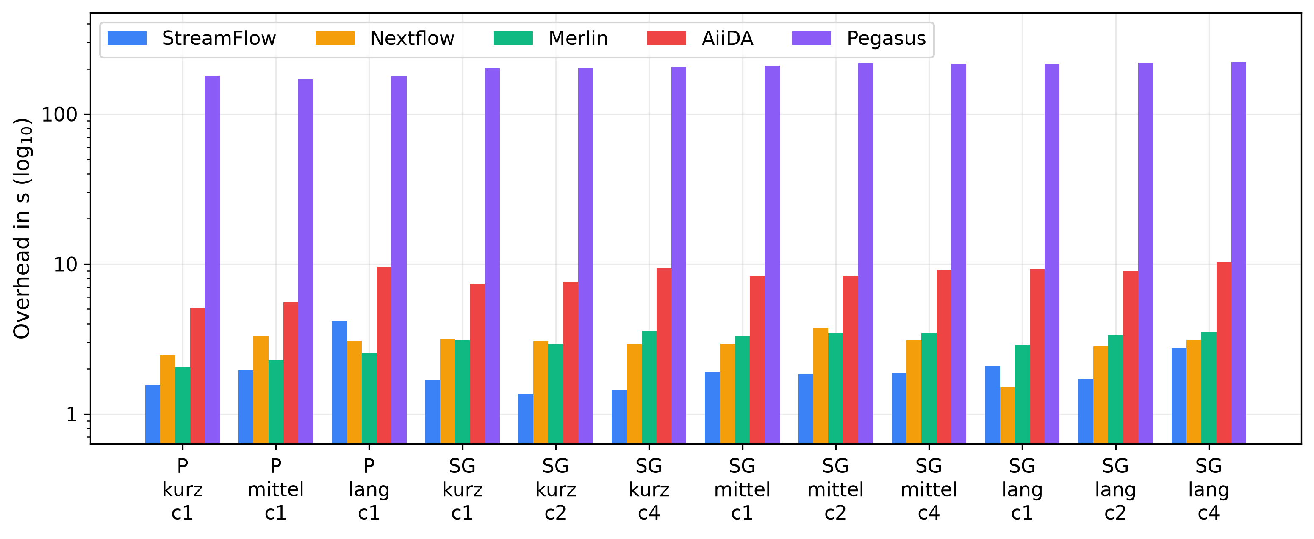
Lokale Untersuchung: WMS-Overhead
OVERHEAD GEGENÜBER REFERENZAUSFÜHRUNG
Zentrale Ergebnisse
Drei Overhead-Gruppen:
SF / NF / Merlin: 1,4–4,2 s
AiiDA: 5,1–10,3 s
Pegasus: 171–221 s
Kein proportionaler Zusammenhang zwischen Rechenlast und Overhead
Workflowstruktur teilweise relevant:
Scatter-Gather bei AiiDA und Pegasus mit erhöhtem Overhead
Motivation
Methodik
Systeme
Untersuchung
Fazit
12

Slide 13
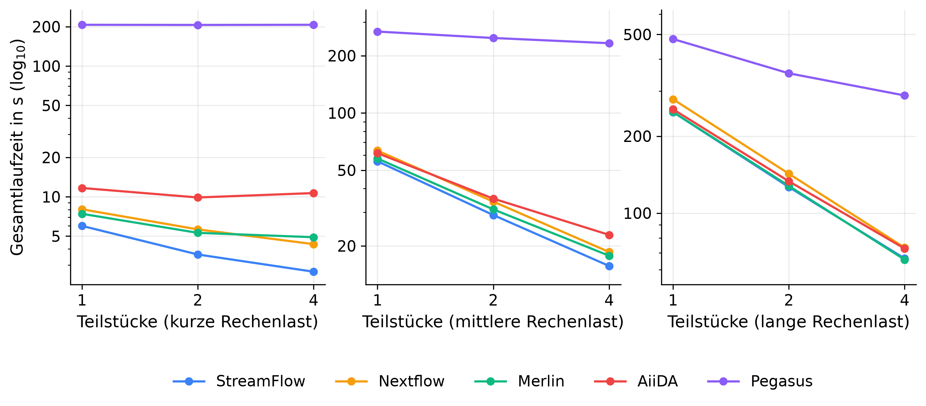
Scatter-Gather: Gesamtlaufzeit
MAKESPAN BEI 1, 2 UND 4 Teilstücke
Zentrale Ergebnisse
Kurze Rechenlast:
bringt geringen bzw. teilweise keinen zusätzlichen Gewinn, Overhead fällt ins Gewicht
Mittlere und lange Rechenlast:
deutliche Verringerung des Makespans
Zusätzliche Parallelisierung gewinnt mit wachsender Rechenlast an Bedeutung, da Overhead an Gewicht verliert
Motivation
Methodik
Systeme
Untersuchung
Fazit
13

Slide 14
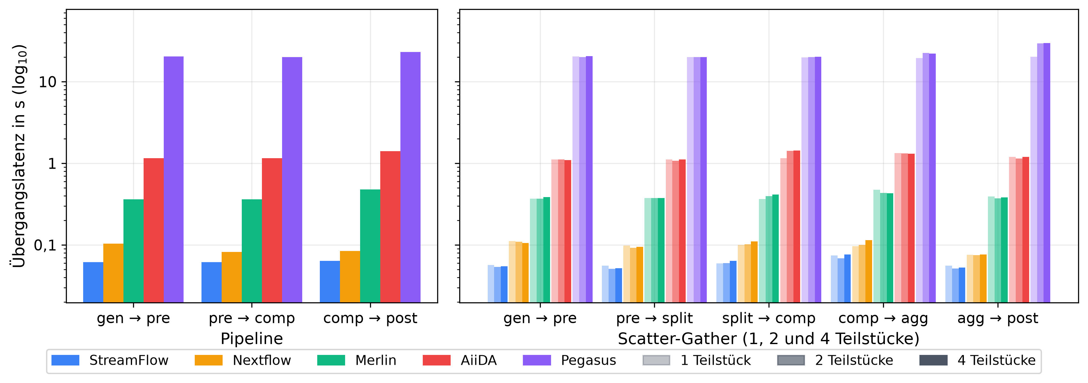
Übergangslatenzen
ÜBERGANGSLATENZEN – LOKALE UNTERSUCHUNG
Zentrale Ergebnisse
Innerhalb eines Systems weitgehend stabile Übergangslatenzen
Stabile Reihenfolge:
StreamFlow < Nextflow < Merlin < AiiDA ≪ Pegasus
Pegasus mit rund 20 s um Größenordnungen höher
Hohe Übergangslatenzen erklären einen großen Teil des Overheads bei AiiDA und Pegasus, aber nicht allein
Motivation
Methodik
Systeme
Untersuchung
Fazit
14

Slide 15
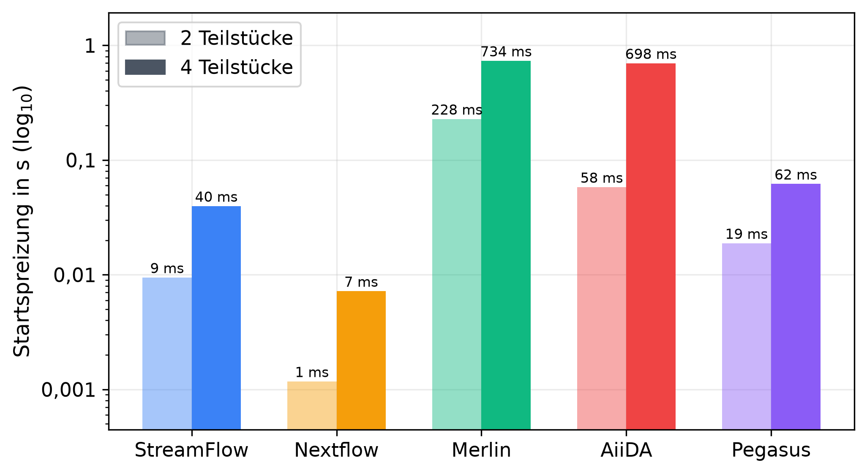
Startspreizung
STARTSPREIZUNG – LOKALE UNTERSUCHUNG
Zentrale Ergebnisse
Mit mehr parallelen Instanzen steigt die Startspreizung bei allen Systemen
Besonders deutlich bei AiiDA:
58 ms → 698 ms
Stabile Reihenfolge:
Nextflow < StreamFlow < Pegasus < AiiDA < Merlin
Pegasus bei der Startspreizung im mittleren Bereich, trotz sehr hoher Übergangslatenzen
Höhere Koordinationswerte bedeuten nicht automatisch einen höheren Gesamt-Overhead.
Merlin: höhere Koordinationswerte als Nextflow und StreamFlow, aber dieselbe niedrige Overhead-Gruppe.
Motivation
Methodik
Systeme
Untersuchung
Fazit
15

Slide 16
Von lokal zu MOGON
INTEGRATION IN DIE HPC-UMGEBUNG
SYSTEM
ANPASSUNG FÜR MOGON
AUSFÜHRUNG ÜBER SLURM
Nextflow
nextflow.config
Slurm als Executor
Task → Slurm-Job
StreamFlow
streamflow.yml
Slurm-Deployment
Task → Slurm-Job
AiiDA
Ressourcenangaben + Rechner-Eintrag
Slurm als Scheduler
CalcJob → Slurm-Job
Merlin
Pilot-Job-Prinzip
Worker über Slurm gestartet
Worker-Allokation → mehrere Workflow-Tasks
Gemeinsames Dateisystem: /fshpc
Workflow-Dateien sind dadurch auch für Schritte auf unterschiedlichen Rechenknoten verfügbar.
Workflow Logik bleibt erhalten, Integration in Slurm ist systemspezifisch
Motivation
Methodik
Systeme
Untersuchung
Fazit
16

Slide 17
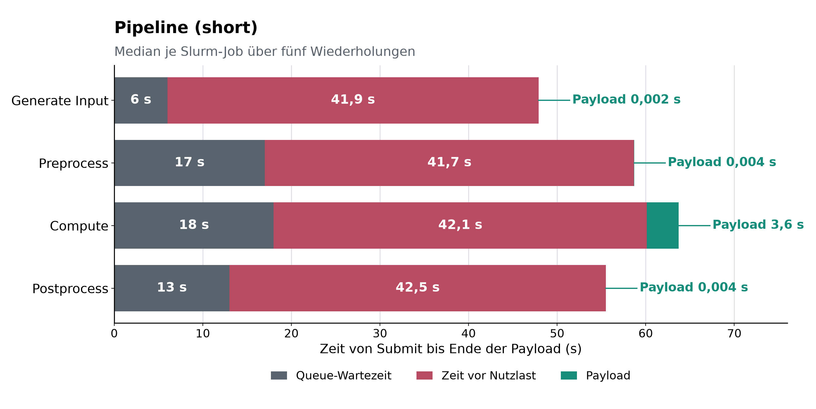
Regulärer Slurm-Betrieb
CLUSTERBEDINGTE ZEITANTEILE
BEISPIEL: NEXTFLOW
Auswirkungen auf die Messung
Systemeigene Vorbereitung
liegt innerhalb der Zeit vor Nutzlast
ab verfügbaren Zeitankern: Millisekundenbereich
Unterschiedliche Zeitanker
Wiederholte Zeitanteile je Slurm-Job
Nextflow · StreamFlow · AiiDA
Workflow-Schritt → Slurm-Job
Merlin
eine Allokation → Worker führen Workflow-Schritte aus
Queue: 6–18 s
Zeit vor Nutzlast: > 40 s
Nutzlast: teilweise nur ms
Große clusterbedingte Zeitanteile überlagern die systemspezifischen Unterschiede.
→ Vergleich auf dedizierter Ressource
Queue-Wartezeit und wiederholte Jobvorbereitung fallen nicht wiederholt an.
Motivation
Methodik
Systeme
Untersuchung
Fazit
17

Slide 18
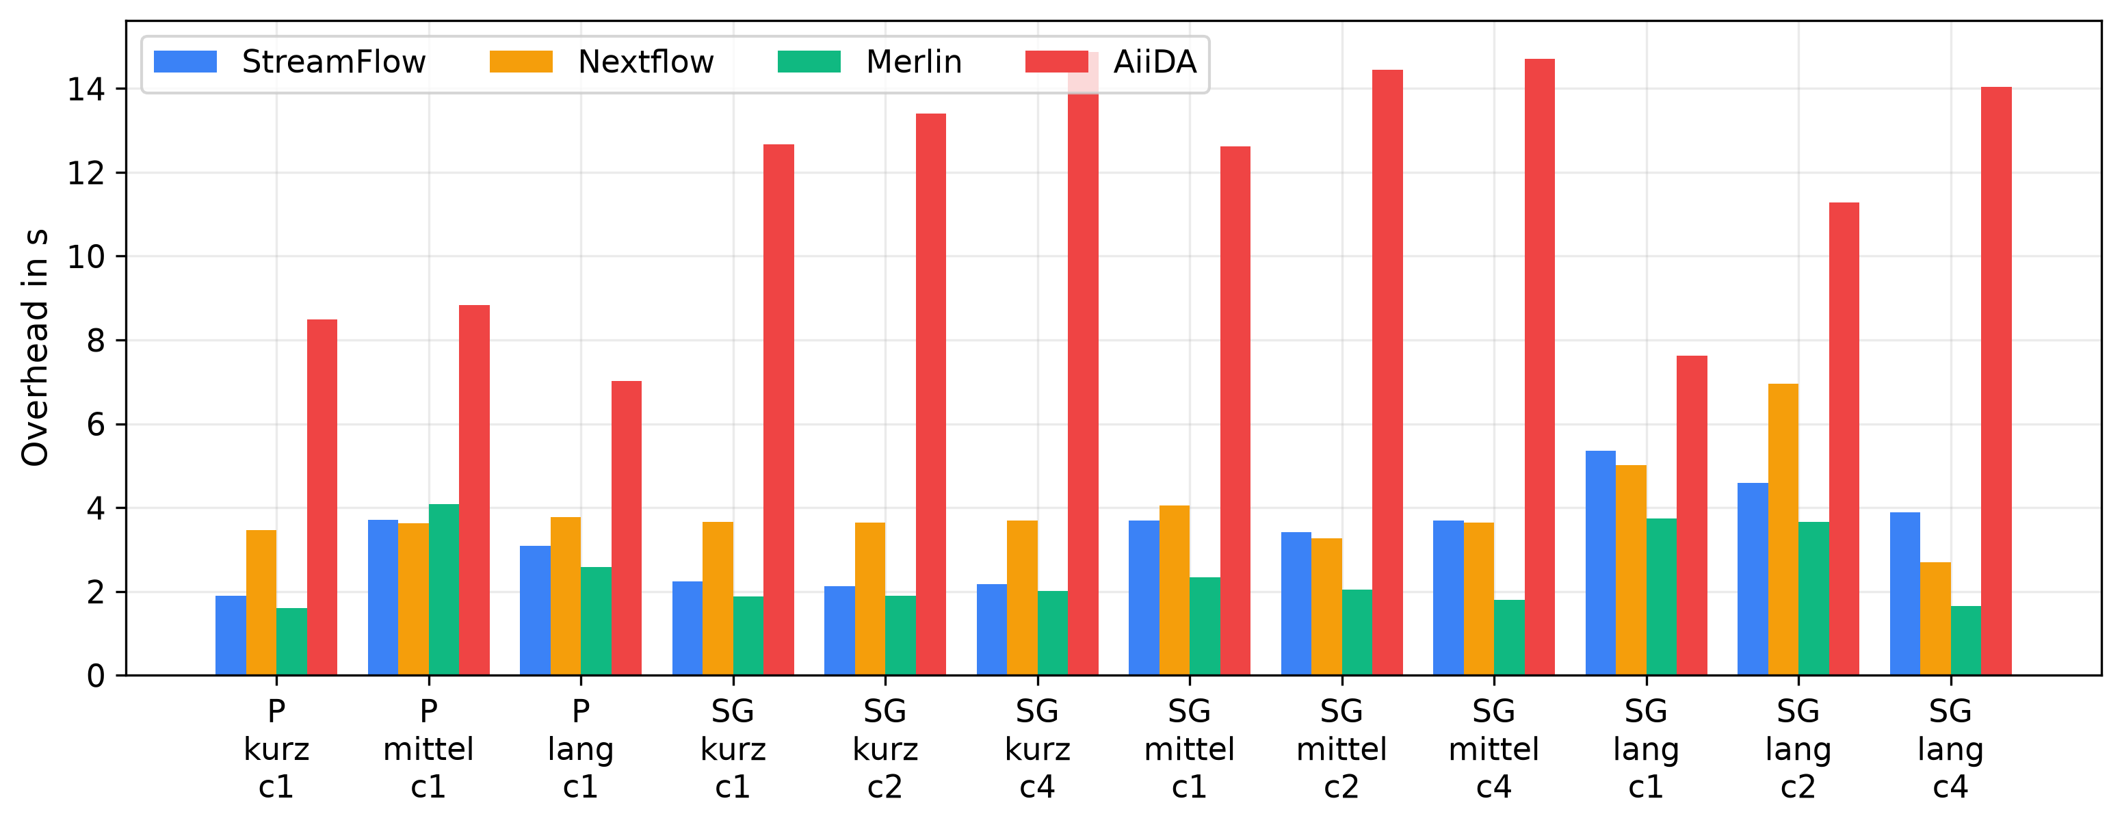
WMS-Vergleich auf dedizierter Ressource
WMS-OVERHEAD AUF MOGON
Zentrale Ergebnisse
StreamFlow · Nextflow · Merlin
10/12 Konfigurationen: 1,6–4,1 s
Reihenfolge innerhalb der Gruppe wechselt
AiiDA
in allen 12 Konfigurationen höher: 7–15 s
Scatter-Gather > Pipeline · mehr Teilstücke → höherer Overhead
Übergangslatenz
SF 0,06 · NF 0,11 · Merlin 0,14 · AiiDA 1,95 s
gleiche Reihenfolge wie lokal
AiiDA auf MOGON
Overhead und Übergangslatenz höher als lokal
Datenbank + Repository auf /fshpc
Welchen Einfluss hat der Ort der Datenhaltung?
Motivation
Methodik
Systeme
Untersuchung
Fazit
18

Slide 19
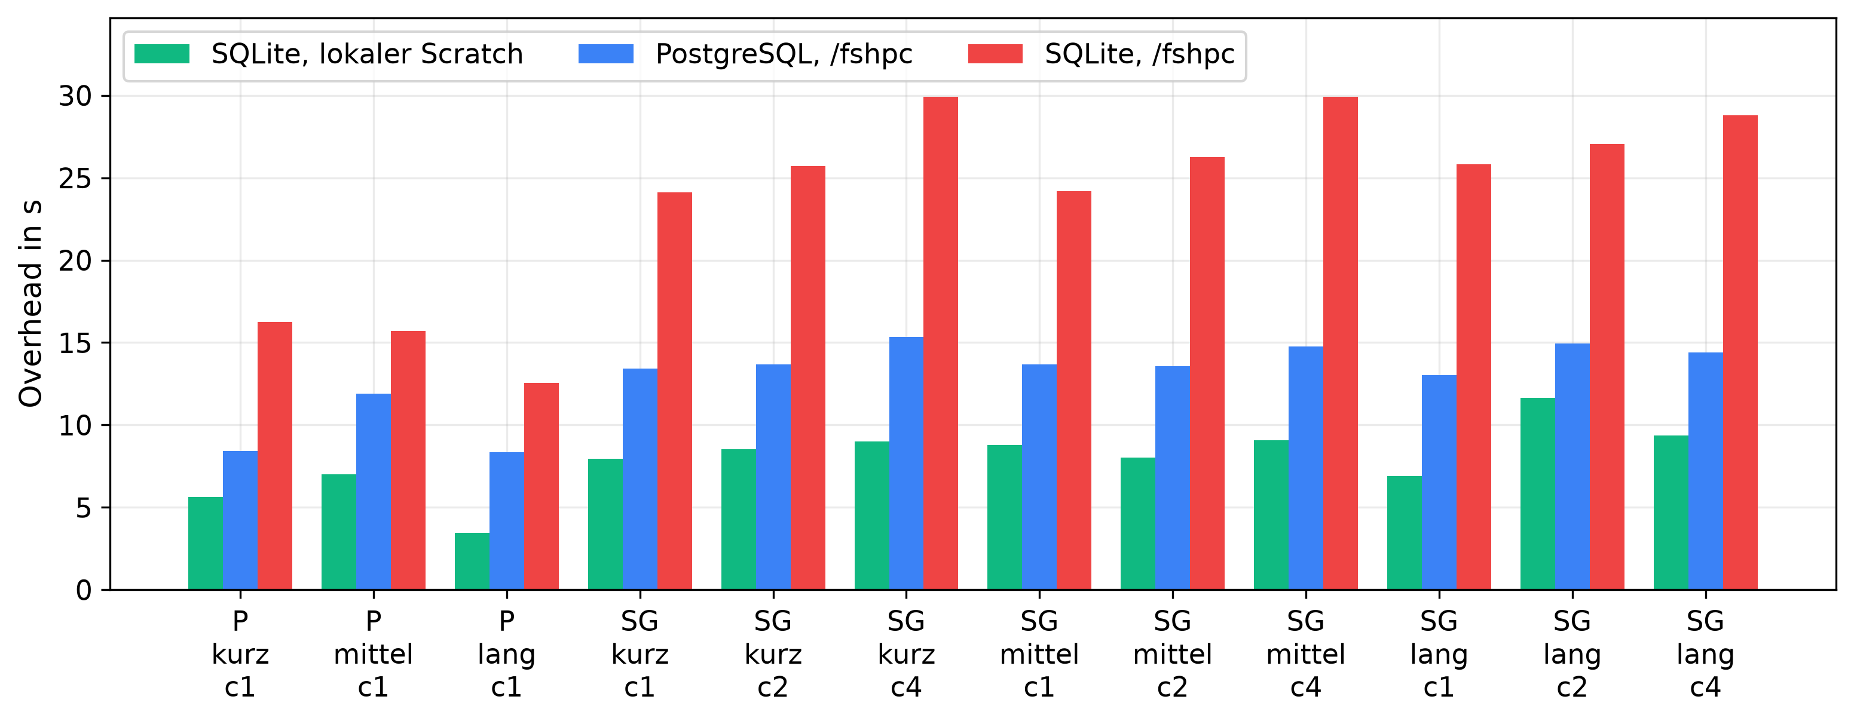
Einfluss des Ablageorts bei AiiDA
DATENHALTUNG AUF /fshpc UND KNOTENLOKALEM SPEICHER
Zentrale Ergebnisse
Kontrollierter Vergleich
SQLite /fshpc → SQLite knotenlokal
gleicher Storage-Typ, anderer Ablageort
Overhead
12,5–29,9 s → 3,5–11,6 s
in allen 12 Konfigurationen geringer · Faktor 2,2–3,7
Auch Koordinationszeiten sinken
Compute → Aggregate: 4,96 s → 1,44 s
Startspreizung (4 Chunks): 2,99 s → 0,50 s
PostgreSQL /fshpc
Overhead: 8,4–15,4 s
zusätzliche Einordnung
Der Ablageort beeinflusst die gemessenen Zeiten von AiiDA deutlich.
AiiDA liegt auch mit der schnellsten Konfiguration in nahezu allen Fällen über den der anderen drei WMS
Motivation
Methodik
Systeme
Untersuchung
Fazit
19

Slide 20
Antworten auf die Forschungsfragen
F1
MODELLIERUNG
Alle fünf Systeme können beide Workflow-Muster abbilden, unterscheiden sich aber in der Art ihrer Modellierung.
F2
LAUFZEITVERHALTEN
Trotz identischer Rechenlogik zeigen die Systeme deutliche Unterschiede in Overhead und Koordination.
F3
HPC-EINSATZ
Vier Systeme ließen sich auf MOGON betreiben, Slurm-Integration und Ausführungsumgebung beeinflussen die Laufzeiten wesentlich.
F4
EIGNUNG
Es ergibt sich keine allgemeine Rangfolge, die Eignung hängt vom jeweiligen Anwendungsfall und den priorisierten Eigenschaften ab.
Nextflow
StreamFlow
Merlin
AiiDA
Pegasus
Datenfluss · geringer Overhead · direkte Slurm-Anbindung
CWL · Trennung von Workflow und Ausführungsumgebung
Worker-Modell · mehrere Aufgaben in einer Allokation
dauerhafte Nachvollziehbarkeit · höherer Overhead
lokal sehr hoher Overhead · keine HPC-Untersuchung
Motivation
Methodik
Systeme
Untersuchung
Fazit
20

Slide 21
Grenzen und Schlussfolgerung
GRENZEN DER UNTERSUCHUNG
Zwei Workflow-Muster
keine komplexeren oder verschachtelten Workflows
Kontrollierte Rechenlast
keine reale wissenschaftliche Anwendung
Begrenzte Parallelität
maximal 4 Teilstücke
Begrenzte Wiederholungszahl
5 Wiederholungen · long: 3
SCHLUSSFOLGERUNG
Es gibt kein allgemein bestes System.
Welches System geeignet ist, hängt davon ab, welche Eigenschaften für den jeweiligen Anwendungsfall wichtig sind.
Motivation
Methodik
Systeme
Untersuchung
Fazit
21

Slide 22
Quellenverzeichnis
Logos der Workflow-Management-Systeme
Nextflow – https://workflows.community/systems/nextflow/
StreamFlow – https://workflows.community/systems/streamflow/
Merlin – https://workflows.community/systems/merlin/
Pegasus – https://workflows.community/systems/pegasus/
AiiDA – https://workflows.community/systems/aiida-core/
Abruf: 01.09.2026
22

